Slide 1
计算机视觉 第6章 图像滤波
邹昆
cszoukun@foxmail.com

Slide 2
第6章 图像滤波
主要内容：
用低通滤波器进行图像滤波
用中值滤波器进行图像滤波
用定向滤波器检测边缘
计算图像的拉普拉斯算子

Slide 3
6.1 简介
滤波是信号和图像处理中的一种基本操作，起源于信号和系统理论，目的是选择性地提取、增强或剔除图像中的某些内容
有些图像含有大片像素值几乎不变的区域(如蓝天)，而有些图像的像素值在整幅图像上变化很大(例如由大量细小物体构成的混乱场景)。因此产生了另一种描述图像特性的方式，即观察上述变化的频率。这种特征称为频域；而通过观察灰度分布来描述图像特征，称为空域。
频域分析把图像分解成从低频到高频的频率成分。图像强度值变化慢的区域只包含低频成分，而强度值快速变化的区域含有高频成分
在频域分析框架下，滤波器是一种放大图像中某些频段，同时滤掉(或减弱)其他频段的算子

Slide 4
6.2 低通滤波器
低通滤波器：“通过”低频，抑制高频
简单方法：把每个像素的值替换成它周围像素的平均值。这样，强度的快速变化会被消除，代之以更加平滑的过渡。
即将矩形邻域内的全部像素累加，除以该邻域像素的数量(即求平均值)，然后用这个平均值替换原像素值
OpenCV实现：
cv::blur(image, result,
cv::Size(3, 3)); // 滤波器尺寸
也可用cv::boxFilter(image, result, CV_8U, cv::Size(3, 3));
滤波器尺寸通常为奇数，且形状为正方形。
有什么效果？
低通滤波器的最终效果是使图像更加模糊或更加平滑
尝试使用不同的尺寸看看，效果上有何区别？

Slide 5
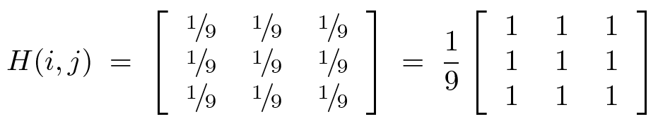
6.2 低通滤波器
线性滤波器：将邻域内的像素值以线性方式结合起来的，即加权求和
例如之前的平滑处理，即是将3×3的邻域内所有9个像素乘以相同的权值1/9然后求和
按同样的思路，许多不同性质的滤波器都可以通过简单地修改权值分布而得到
对任何线性滤波器来说，滤波器的尺寸和形状以及各像素的权值都可以由滤波矩阵(又称为内核或掩码)H(i,j)来描述
对于3×3平滑滤波器，其滤波矩阵为：

Slide 6
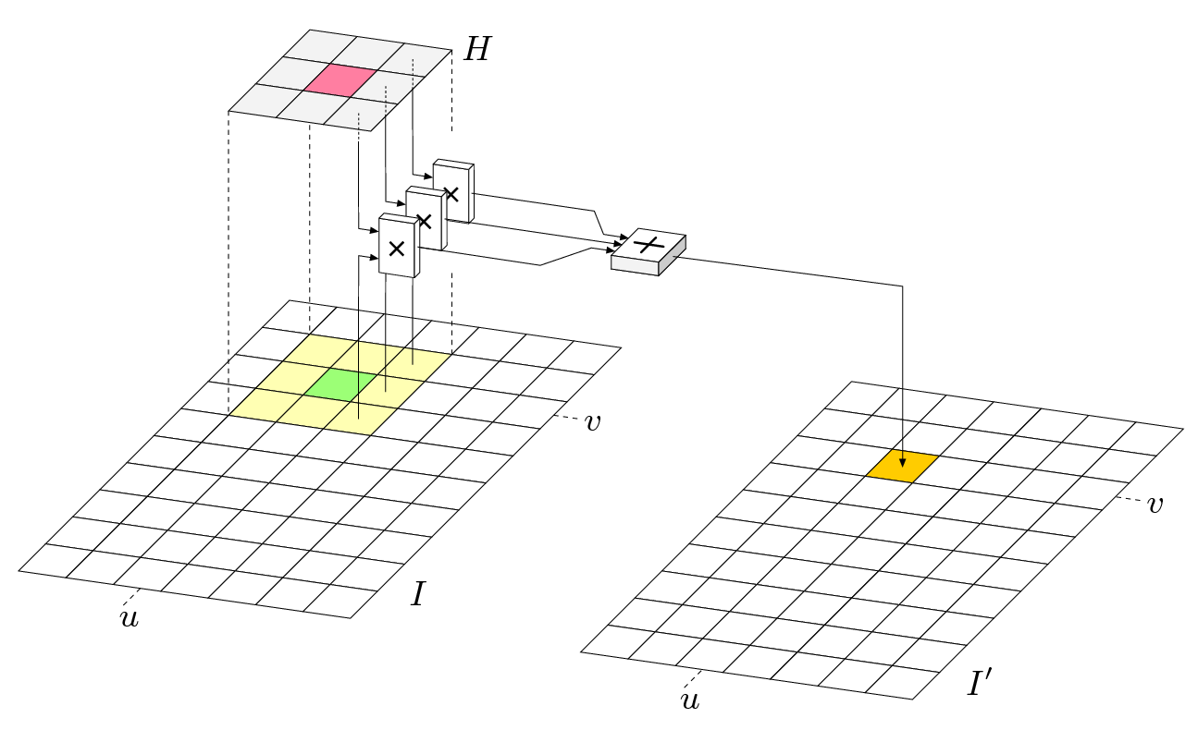
线性滤波器的应用：
步骤1：将滤波矩阵H移至原图像I上，使得其原点H(0,0)(通常位于矩阵中心)与图像的当前位置(u,v)一致；
步骤2：所有滤波系数H(i,j)乘以原图像对应位置的像素值I(u+i,v+j)，并将结果相加；
步骤3：将所得和值赋给新图像对应位置的像素点I’(u,v)。
这一过程在数学上称为卷积
知道了滤波矩阵，可利用OpenCV函数cv::filter2D来应用线性滤波器

Slide 7
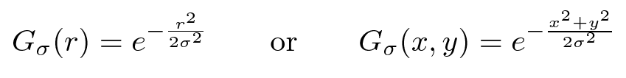
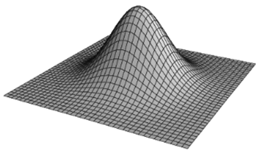
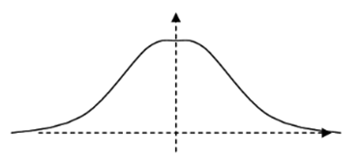
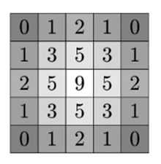
6.2 低通滤波器
箱式滤波器并不是一种高质量的平滑滤波器
为邻域内的每个像素分配相同的权值也不科学
高斯滤波器：
滤波矩阵相当于一个离散的高斯函数：
其中σ用于控制“钟”的宽度，r为与中心点的距离
中心处的像素具有最大权值，其余系数随着与中心距离的增大而平稳减小

Slide 8
6.2 低通滤波器
高斯平滑滤波的OpenCV实现：
cv::GaussianBlur(image, result,
cv::Size(5, 5), //滤波器尺寸，须是奇数
0); // σ的值，为0表示由OpenCV自行 // 决定最合适的σ值
测试下，在尺寸相同的情况下，高斯平滑滤波和之前的均值平滑滤波效果有区别么？

Slide 9
6.3 中值滤波器
中值滤波器属于非线性滤波器，常用于消除椒盐噪声
OpenCV实现：
cv::medianBlur(image, result,
5); // 滤波器尺寸，必须>1且为奇数
针对2.2节生成的盐噪声图像，使用前面的均值滤波或高斯滤波看看效果如何？
然后用中值滤波看看效果如何？
改变滤波器尺寸，看看有何区别？
对于彩色图像，中值滤波可产生类似卡通效果的图像
Notes:
与平滑滤波进行比较

Slide 10
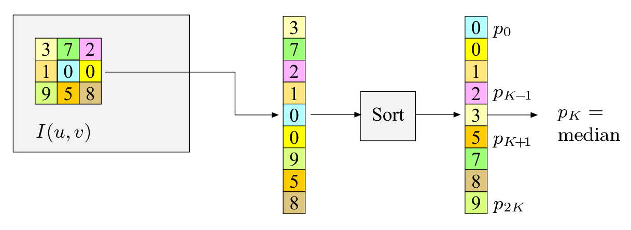
6.3 中值滤波器
中值滤波器把图像中每一点的像素值，用对应滤波区域R内像素值的中值来代替
2K+1个像素点p_{i}的中值定义为：
其中p₀…p_{2K}按升序或降序排列

Slide 11
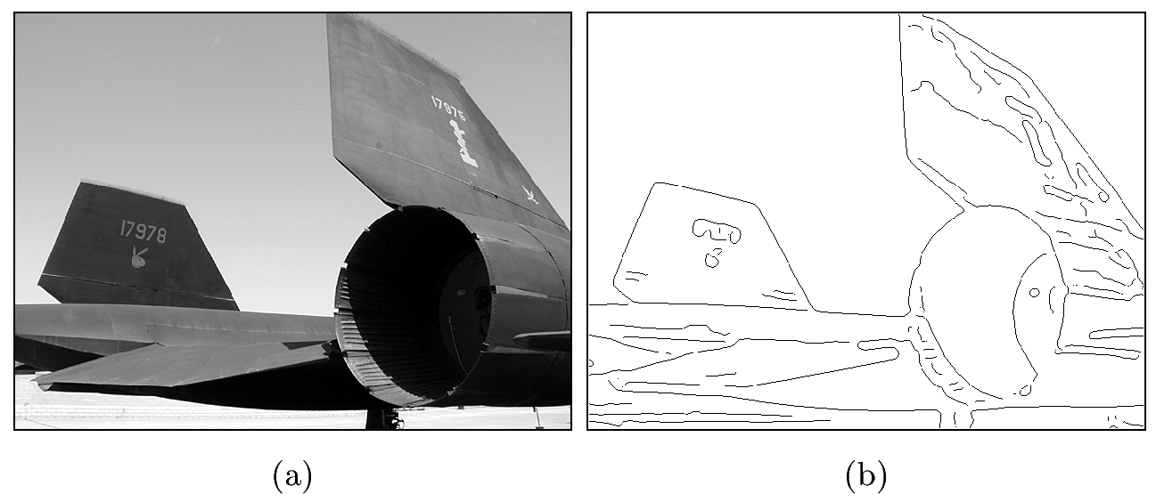
6.4 用定向滤波器检测边缘
边缘在人类的视觉系统中扮演着非常重要的角色
边缘可以粗略地描述为图像中那些沿某一特定方向局部强度变化显著的位置
在数学上，这个与空间距离相关的变化量，就是函数的一阶导数

Slide 12
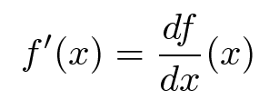
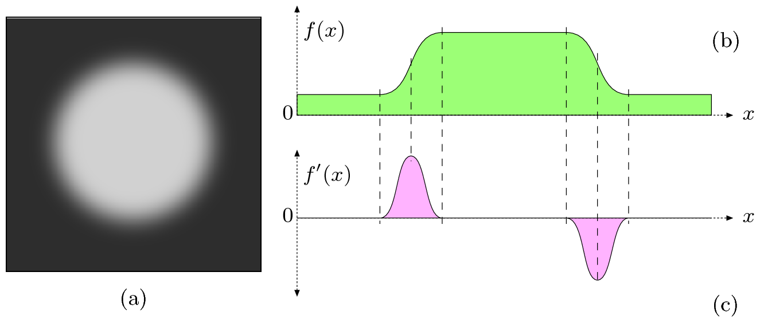
6.4 用定向滤波器检测边缘
为简单起见，首先研究一维情况
图像中一行的灰度变化剖面图可看作是一个一维函数f(x)，从左到右计算f(x)的一阶导数为

Slide 13
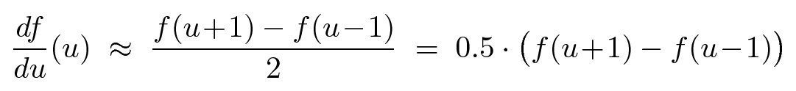
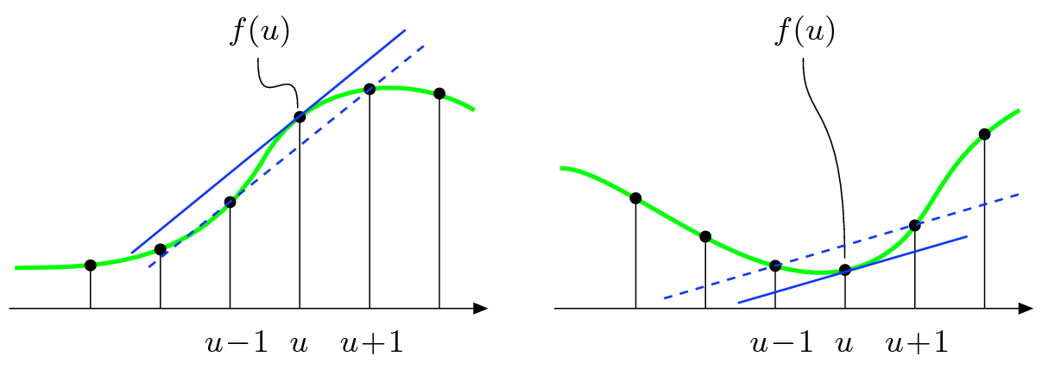
6.4 用定向滤波器检测边缘
对于离散函数f(u) ，没有定义一阶导数，需进行估算
对f(u) ，估算u处斜率的一个简单方法是，过其最邻近的两点做一条直线，并通过这两点的函数值来计算该直线斜率，将其作为u处斜率的估值

Slide 14
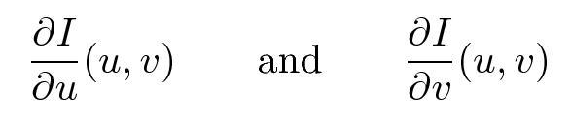
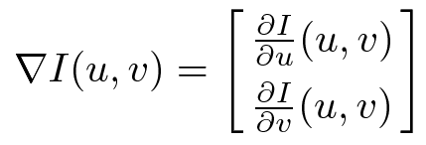
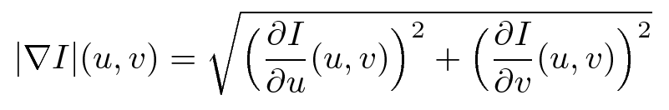
6.4 用定向滤波器检测边缘
图像函数I(u,v)沿u轴和v轴的偏导数为
函数I在点(u,v)处的梯度向量（或简称为梯度）为：
其模值
不会随图像旋转而变化，对各向同性的边缘定位起着重要作用，因此是许多实用边缘检测方法的基础

Slide 15
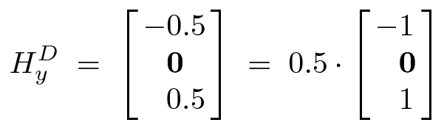
6.4 用定向滤波器检测边缘
梯度函数两个分量即为图像中行和列沿水平和垂直方向的一阶导数
水平方向一阶导数可通过具有如下系数矩阵的线性滤波器来近似计算，其中系数-0.5和+0.5分别对应像素I(u-1,v)和I(u+1,v)
类似地，垂直方向的梯度分量可通过如下线性滤波器来计算：

Slide 16
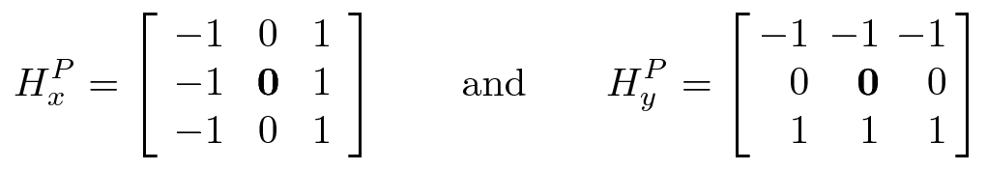
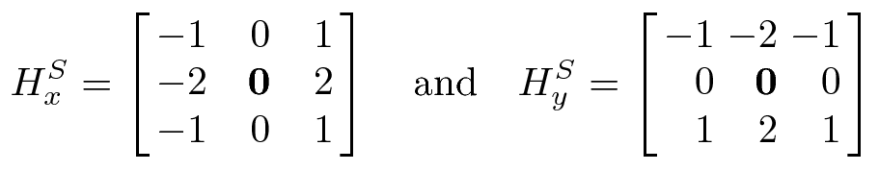
6.4 用定向滤波器检测边缘
Prewitt算子与Sobel算子使用的线性滤波器包含相邻的三行三列，以抵消简单（单行/单列）梯度滤波器的噪声敏感性
Prewitt算子使用如下滤波器：
Sobel算子与Prewitt算子的滤波器几乎相同，只是它为中间的行和列分别分配了更大的权值：

Slide 17
6.4 用定向滤波器检测边缘
这些滤波器对垂直或水平方向的边缘具有较强的响应，因此被认为是一种定向滤波器。
OpenCV提供了cv::Sobel函数进行Sobel滤波：
cv::Sobel(image, // 输入图像
sobel, // 输出图像
image_depth, //输出图像像素深度
xorder, yorder, // x和y方向导数阶数
kernel_size, //正方形内核尺寸，必须为奇数
alpha, // 缩放比例 (默认值为1)
beta); // 偏移量(默认值为0)

Slide 18
6.4 用定向滤波器检测边缘
任务：Sobel滤波
读取并显示原图：
cv::Mat image = cv::imread("castle.jpg");
cv::imshow("原图", image);
转灰度图(一般针对灰度图进行Sobel滤波)
cv::Mat gray;
cv::cvtColor(image, gray, cv::COLOR_BGR2GRAY);
cv::imshow("灰度图", gray);

Slide 19
6.4 用定向滤波器检测边缘
水平方向Sobel滤波
cv::Mat sobelX;
cv::Sobel(gray, // 输入图像
sobelX, // 输出图像
CV_8U, // 输出图像像素深度
1, 0, // x和y方向导数阶数
3, // 正方形内核尺寸，必须为奇数
0.4, 128); // 缩放比例和偏移量(默认值为1和0)
cv::imshow("水平方向Sobel滤波结果", sobelX);
Sobel滤波的结果有正有负，在将结果赋给输出图像中的像素时，会进行饱和处理，
因此，为了能够将负值能够得到保留，使用了128偏移量以及缩放系数

Slide 20
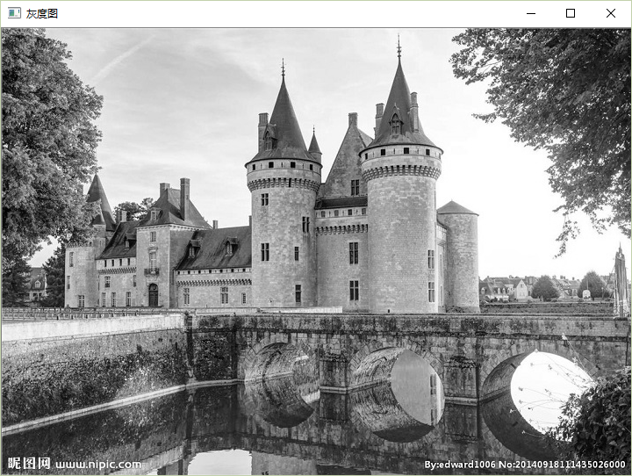
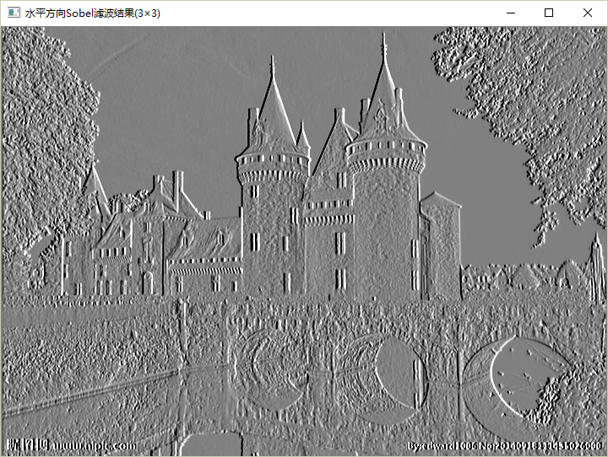
6.4 用定向滤波器检测边缘
水平方向Sobel滤波结果
浮雕效果
试试调整缩放系数和偏移量看看

Slide 21
6.4 用定向滤波器检测边缘
垂直方向Sobel滤波
cv::Mat sobelY;
cv::Sobel(gray, // 输入图像
sobelY, // 输出图像
CV_8U, // 输出图像像素深度
0, 1, // x和y方向导数阶数
3, // 正方形内核尺寸，必须为奇数
0.4, 128); // 缩放比例和偏移量(默认值为1和0)
cv::imshow(“垂直方向Sobel滤波结果", sobelY);

Slide 22
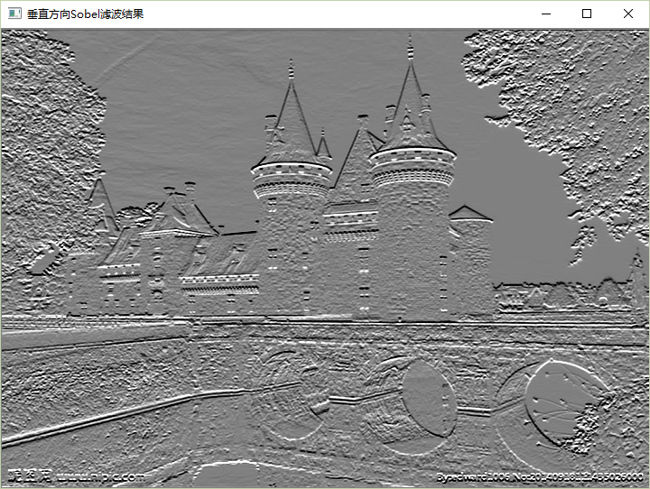
6.4 用定向滤波器检测边缘
垂直方向Sobel滤波结果

Slide 23
6.4 用定向滤波器检测边缘
为了进行边缘检测，通常需要计算根据水平和垂直滤波的结果，计算Sobel滤波器的模：
// 计算Sobel滤波器的模
cv::Sobel(gray, sobelX, CV_16S, 1, 0);
cv::Sobel(gray, sobelY, CV_16S, 0, 1);
cv::Mat sobel;
// 计算L1模
sobel = abs(sobelX) + abs(sobelY);
为了保留滤波结果中所有原始值，输出图采用了16位有符号整数，
且不使用缩放系数和偏移量
相对于L2模，L1模的计算速度更快

Slide 24
6.4 用定向滤波器检测边缘
为了更清晰地以图像形式显示Sobel滤波器的模，将其转为灰度图，并将最大模值对应为黑色：
// 找到Sobel中像素最大值
double sobmin, sobmax;
cv::minMaxLoc(sobel, &sobmin, &sobmax);
// 转换成8位图像
// sobelImage = -255. / sobmax * sobel + 255
cv::Mat sobelImage;
sobel.convertTo(sobelImage, CV_8U,
-255. / sobmax, 255);
cv::imshow("Sobel滤波器的模", sobelImage);

Slide 25
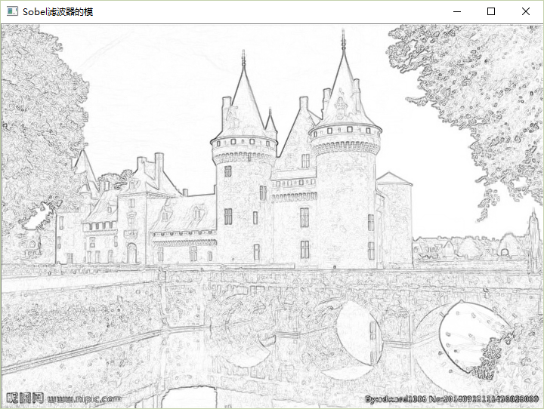
6.4 用定向滤波器检测边缘
Sobel滤波器的模

Slide 26
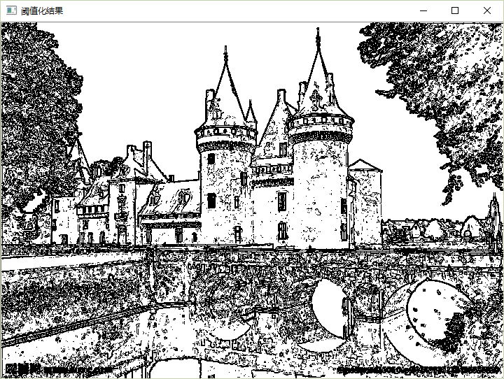
接着可以对这个图像阈值化，得到图像轮廓的二值分布图
cv::Mat sobelThresholded;
double threshold = 230; // 阈值
cv::threshold(sobelImage, sobelThresholded, threshold, 255, cv::THRESH_BINARY);
cv::imshow("阈值化结果", sobelThresholded);
尝试使用不同的阈值看看

Slide 27
6.4 用定向滤波器检测边缘
在检测边缘时，通常只计算模，但是如果需要同时计算模和方向，可按如下形式编写代码：
// 计算Sobel算子，必须用浮点数类型
cv::Sobel(gray, sobelX, CV_32F, 1, 0);
cv::Sobel(gray, sobelY, CV_32F, 0, 1);
// 计算梯度的L2模和方向
cv::Mat norm, dir;
cv::cartToPolar(sobelX, sobelY, norm, dir); // 笛卡尔坐标转极坐标

Slide 28
6.4 用定向滤波器检测边缘
Sobel算子相当于先应用高斯平滑滤波，再应用Prewitt算子，如果采用大尺寸的Sobel滤波器，则平滑效果会更强
试试更大尺寸的Sobel滤波器看看：
// 水平方向Sobel滤波
cv::Mat sobelX;
cv::Sobel(gray, // 输入图像
sobelX, // 输出图像
CV_8U, // 输出图像像素深度
1, 0, // x和y方向导数阶数
7, // 正方形内核尺寸，必须为奇数
0.002, 128); // 缩放比例和偏移量

Slide 29
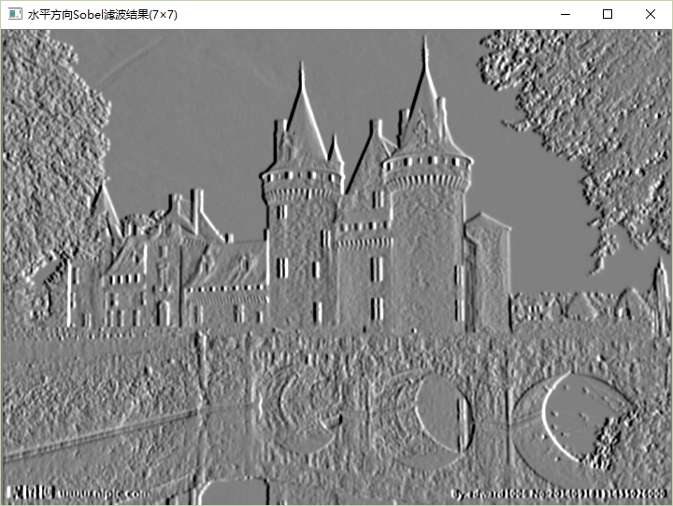
6.4 用定向滤波器检测边缘
不同尺寸的Sobel滤波效果比较
3×3水平Sobel滤波
7×7水平Sobel滤波

Slide 30
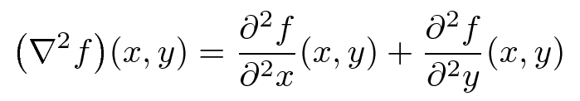
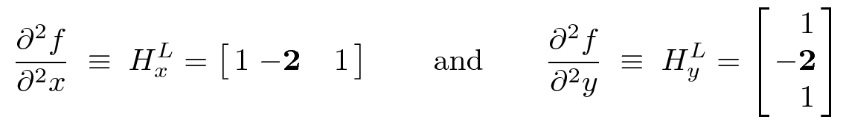
6.5 计算拉普拉斯算子
拉普拉斯算子也是一种基于图像导数运算的高通线性滤波器，它通过计算二阶导数来度量图像函数的曲率。
二维函数f(x,y)的拉普拉斯算子定义为沿x和y方向的二阶偏导数的和：
离散图像函数的二阶导数也可由一系列简单的线性滤波器来估计：

Slide 31
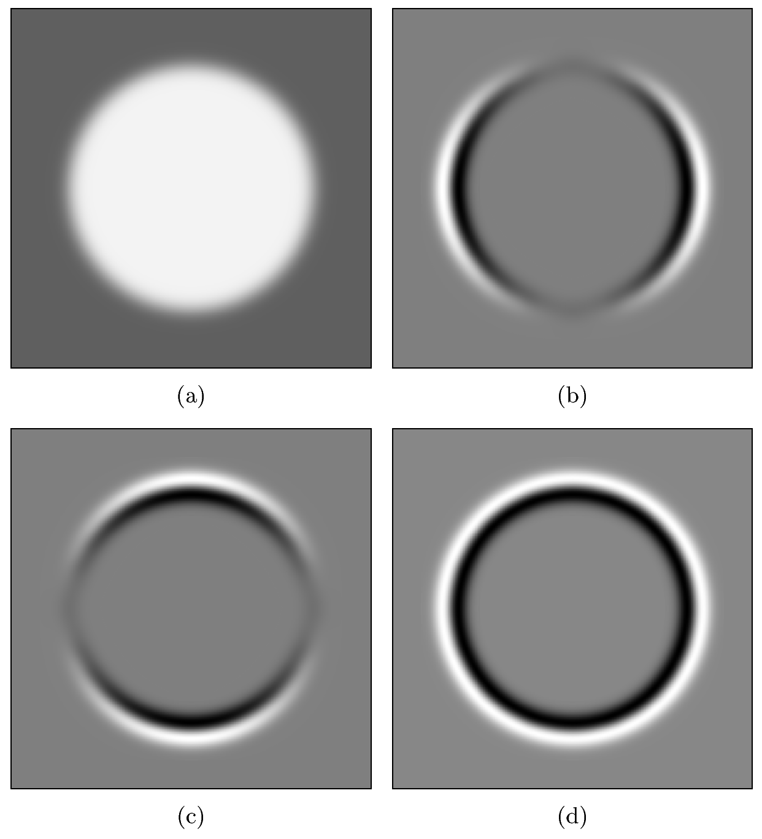
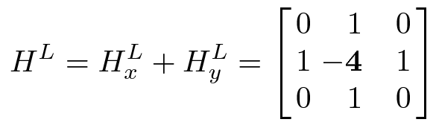
6.5 计算拉普拉斯算子
可以分别求出沿x和y方向的二阶导数，然后将它们结合起来形成一个二维拉普拉斯滤波器：
拉普拉斯滤波器的结果：

Slide 32
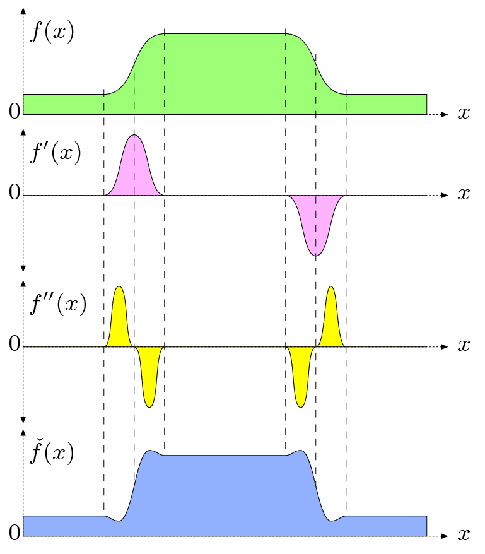
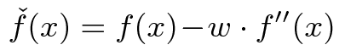
6.5 计算拉普拉斯算子
通过二阶导数进行边缘锐化

Slide 33
编写类实现拉普拉斯滤波：
class CLaplacian {
private:
int aperture; // 拉普拉斯内核的孔径大小(尺寸)
public:
CLaplacian() : aperture(3) {}
// 设置内核的孔径大小(尺寸)
void setAperture(int a) {
aperture = a;
}
// 计算浮点数类型的拉普拉斯滤波结果
cv::Mat computeLaplacian(const cv::Mat& image) {
cv::Mat laplace; // 存放拉普拉斯滤波结果图
// 计算拉普拉斯滤波结果
cv::Laplacian(image, laplace, CV_32F, aperture);
return laplace;
}

Slide 34
编写类实现拉普拉斯滤波(续)：
// 应用拉普拉斯滤波并获得可显示的结果图
cv::Mat getLaplacianImage(const cv::Mat& image,
double scale = -1.0) {
// 应用拉普拉斯滤波
cv::Mat laplace = computeLaplacian(image);
// 如果scale<0，自动设置缩放系数，
// 保证后面convertTo结果像素值在(0, 255]
if (scale < 0) {
double lapmin, lapmax;
// 取得最小和最大拉普拉斯值
cv::minMaxLoc(laplace, &lapmin, &lapmax);
// 缩放拉普拉斯算子到127
scale = 127 / std::max(-lapmin, lapmax);
}
// 生成灰度图像
cv::Mat laplaceImage;
laplace.convertTo(laplaceImage, CV_8U, scale, 128);
return laplaceImage;
}
}

Slide 35
在main函数中测试不同尺寸的拉普拉斯滤波：
// 读取并显示原图
cv::Mat image = cv::imread("castle.jpg");
cv::imshow("原图", image);
// 转灰度图
cv::Mat gray;
cv::cvtColor(image, gray, cv::COLOR_BGR2GRAY);
cv::imshow("灰度图", gray);
// 用CLaplacian类应用拉普拉斯算子
CLaplacian laplacian;
laplacian.setAperture(3); // 3×3的拉普拉斯算子
cv::Mat laplaceImg3 = laplacian.getLaplacianImage(gray);
cv::imshow("拉普拉斯滤波结果(3×3)", laplaceImg3);
laplacian.setAperture(7); // 7×7的拉普拉斯算子
cv::Mat laplaceImg7 = laplacian.getLaplacianImage(gray);
cv::imshow("拉普拉斯滤波结果(7×7)", laplaceImg7);

Slide 36
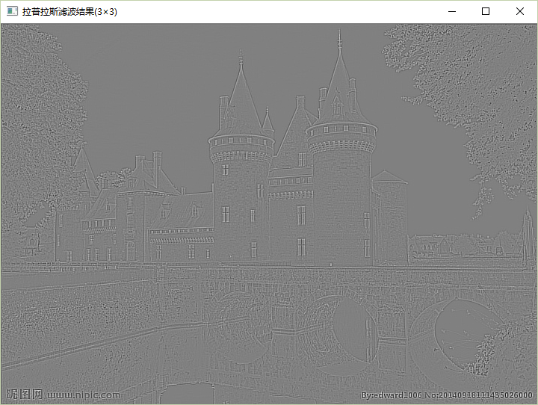

6.5 计算拉普拉斯算子
大尺寸的拉普拉斯滤波相当于先应用高斯滤波，再应用小尺寸拉普拉斯滤波

Slide 37
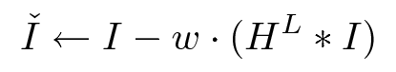
6.5 计算拉普拉斯算子
为了执行锐化处理，首先对图像I进行拉普拉斯滤波，然后从原图像中减掉滤波结果的一部分：
其中w描述了拉普拉斯滤波结果被减去的比例，因此描述了锐化的强度
问题：当w为1时3×3锐化滤波矩阵是怎样的？

Slide 38
6.5 计算拉普拉斯算子
为Claplacian类增加成员函数计算拉普拉斯边缘锐化结果：
// 进行拉普拉斯边缘增强(锐化)
// factor为增强系数
cv::Mat getLaplacianEnhancedImage(
const cv::Mat& image, const float factor = 1) {
// 将原图转为浮点类型图像
cv::Mat fimage;
image.convertTo(fimage, CV_32F);
// 拉普拉斯滤波
cv::Mat laplace = computeLaplacian(image);
// 进行拉普拉斯边缘增强
cv::Mat result = fimage - factor * laplace;
// 将result转为可显示的8位无符号字节类型
result.convertTo(result, CV_8U);
return result;
}

Slide 39
6.5 计算拉普拉斯算子
测试不同尺寸的拉普拉斯边缘锐化(增加红色部分代码)：
cv::Mat result;
CLaplacian laplacian;
laplacian.setAperture(3); // 3×3的拉普拉斯算子
cv::Mat laplaceImg3 = laplacian.getLaplacianImage(gray);
cv::imshow("拉普拉斯滤波结果(3×3)", laplaceImg3);
result = laplacian.getLaplacianEnhancedImage(image, 0.2);
cv::imshow("拉普拉斯增强结果(3×3)", result);
laplacian.setAperture(7); // 7×7的拉普拉斯算子
cv::Mat laplaceImg7 = laplacian.getLaplacianImage(gray);
cv::imshow("拉普拉斯滤波结果(7×7)", laplaceImg7);
result = laplacian.getLaplacianEnhancedImage(image, 0.002);
cv::imshow("拉普拉斯增强结果(7×7)", result);

Slide 40
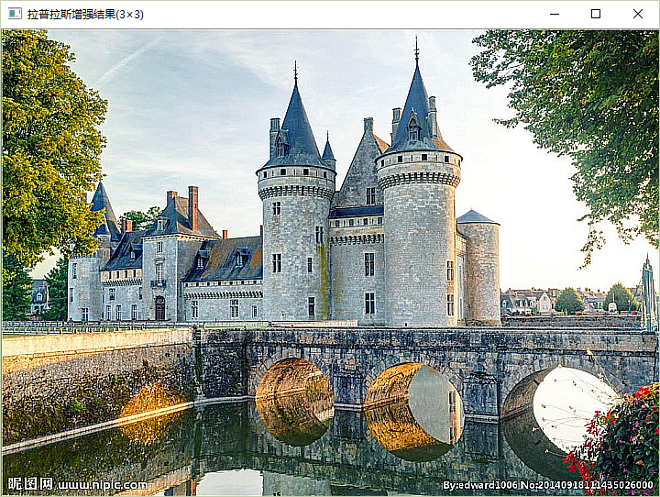
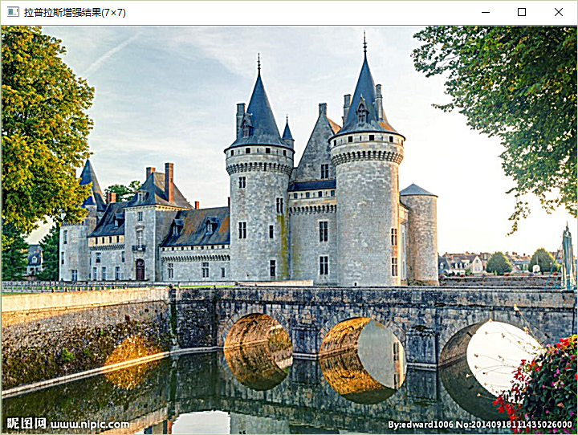
6.5 计算拉普拉斯算子
测试结果

